Slide 1
Katecheza 22
Uczestniczę w procesji Bożego Ciała.

Slide 2
MODLITWA: W imię Ojca i syna, i Ducha Świętego. Amen
WPROWADZENIE: Zapewne spacerowaliście ulicami miasta, drogami wiejskimi. Może ktoś z was udał się w podróż. Zmieniamy wtedy otoczenie, spotykamy różnych ludzi. Po takich wyprawach zostaje dużo wspomnień, ciągle się do nich wraca i na długo one pozostają w naszej pamięci.

Slide 3
PRZEDSTAWIENIE PRAWDY
Pan Jezus jest obecny pod postacią chleba. W Wielki Czwartek, w czasie ostatniej wieczerzy przemieniając chleb w swoje Ciało wypowiedział słowa:
„Bierzcie, to jest Ciało Moje” (Mk 14, 22)

Slide 4
Obejrzyj filmik Boże Ciało https://www.youtube.com/watch?v=UVHkeM2s5vA

Slide 5
Jest taki dzień w ciągu roku, w którym idziemy ulicami miasta lub drogami wiejskimi z kimś bardzo nam bliskim, bardzo nas kochającym, rozmawiamy z Nim, składamy Mu publicznie swój hołd. To Święto Bożego Ciała. Pan Jezus w Najświętszym Sakramencie – pod postacią Chleba, niesiony przez kapłana w złotej monstrancji odwiedza nasze miasta i wsie. Ludzie towarzyszą Jezusowi w uroczystej procesji.

Slide 6
Procesja Bożego Ciała

Slide 7
Dziewczynki sypią kwiatki podczas procesji Bożego Ciała

Slide 8
To jest MONSTRANCJA

Slide 9
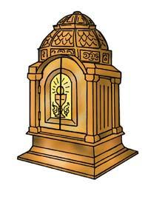
Pan Jezus jest stale obecny w Najświętszym Sakramencie.
W inne dni, niż Boże Ciało czeka na nas, ukryty w tabernakulum. Czeka i cieszy się, gdy Go odwiedzamy, gdy opowiadamy Mu o swoich sprawach, o tym. Co się u nas dzieje, co nas cieszy, czym się smucimy. Wiecie już, ze Bogu możecie powiedzieć wszystko. On nas wysłucha, pocieszy, bo nas bardzo kocha.

Slide 10
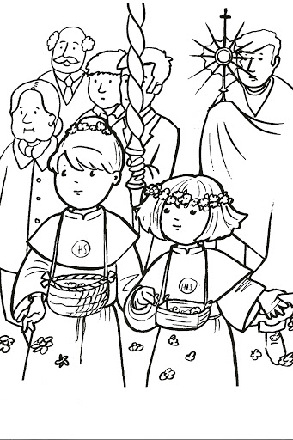
Zadanie dla dzieci
Pokoloruj obrazek w katechizmie: Procesja Bożego Ciała.

Slide 11
Nauka pieśni
Wielbię Ciebie w każdym momencie
O żywy Chlebie nasz, w tym Sakramencie… (3 razy)
MODLITWA: Podziękujemy Panu Jezusowi za to, że jest obecny w kościele pod postacią chleba i zawsze na nas czeka.
Zaśpiewaj: Wielbię Ciebie……

